Slide 1
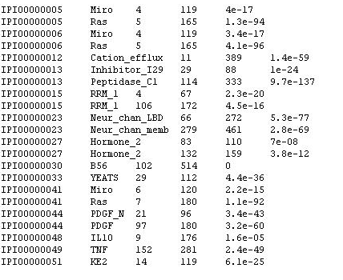
INPUT
문제 설명 :
첫 번째 필드인 IPI 별로 두 번째 필드인 Domain 을 가져온다. 이때, 해당 IPI에 들어가는 Domain은 중복처리를 하여 여러 번 Domain이 나와도 한번으로만 처리한다.
첫 번째 필드의 IPI 에 대해서 세 번째 필드의 값을 모두 더해준다. Domain의 중복 여부에 상관없이 모두 값을 더해준다.

Slide 2
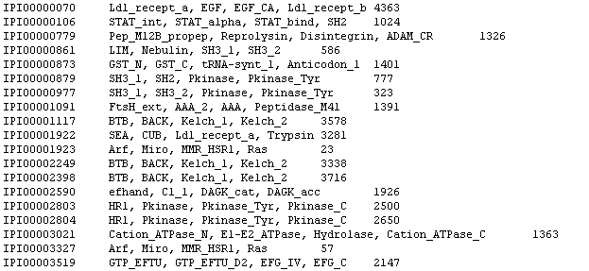
OUTPUT
2. 결과 파일:
IPI 별로 Domain 개수가 4인 것만을 출력한다.
각 필드는 tab으로 구분한다.
1번째 필드 : IPI_number
2번째 필드 : 4개의 Domain 정보와 구분은 세 개의 콤마가 들어감.
3번째 필드 : IPI 에 해당하는 (input파일)세 번째 필드의 모든 합.
=> 결과는 header 없이 663 라인이 나옵니다.

